Slide 1

PHÒNG GIÁO DỤC VÀ ĐÀO TẠO QUẬN LONG BIÊN
TRƯỜNG MẦM NON NGỌC THỤY
TẬP TÔ CHỮ:
G,Y
Mẫu giáo lớn A5
Năm học 2022-2023
Thời gian: 25- 30 phút

Slide 2
01
02
03
04
05
Mục đích và
yêu cầu
Chuẩn bị
Ôn nhận biết chữ cái G,Y
Tập tô chữ cái G,Y
Trưng bày sản phẩm

Slide 3
01
Mục đích và yêu cầu

Slide 4
1. Kiến thức:
Trẻ biết tô các chữ cái G,Y từ nét chấm mờ không chờm ra ngoài.
Củng cố nhận biết phát âm đúng chữ cái G,Y.
2. Kỹ năng:
Trẻ biết ngồi đúng tư thế, biết cầm bút bằng tay phải.
Rèn kĩ năng tô quan sát cho trẻ, phát huy khả năng ghi nhớ phản xạ nhanh ở trẻ.
3. Thái độ:
Trẻ hứng thú học, trẻ biết ngồi ngay ngắn, giữ gìn vở sạch sẽ gọn gàng.

Slide 5
Chuẩn bị
02

Slide 6
1. Đồ dùng của cô:
Bài giảng điện tử Powerpoint.
Máy chiếu, máy tính.
Tranh bài mẫu
2. Đồ dùng của trẻ:
Vở tập tô, bút chì, hộp màu.

Slide 7
GÂY HỨNG THÚ

Slide 8
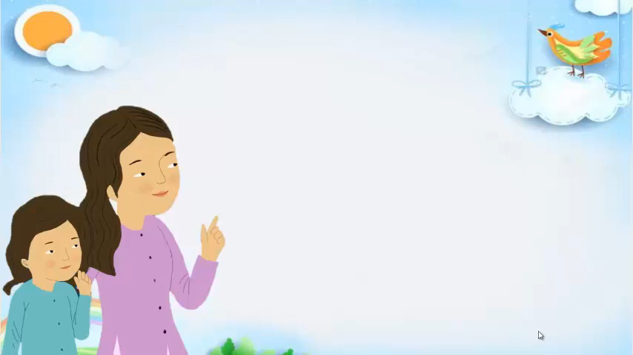

Slide 9
03
Ôn nhận biết chữ cái G,Y

Slide 10

G
GẶT LÚA

Slide 11
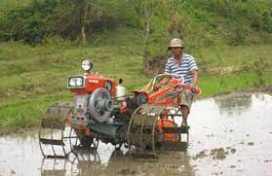
Y
LÁI MÁY CÀY

Slide 12
04
Tập tô chữ cái G,Y

Slide 13
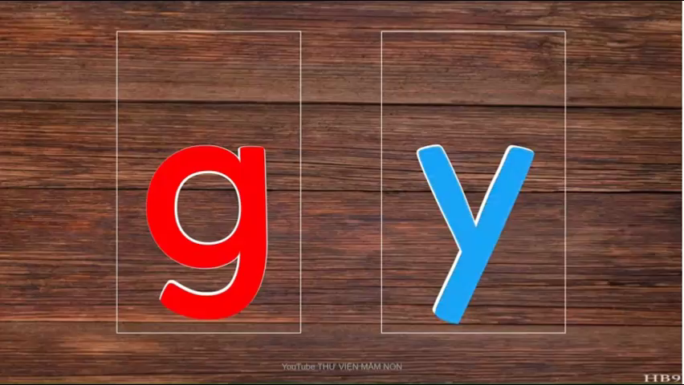

Slide 14
05
Trưng bày sản phẩm

Slide 15
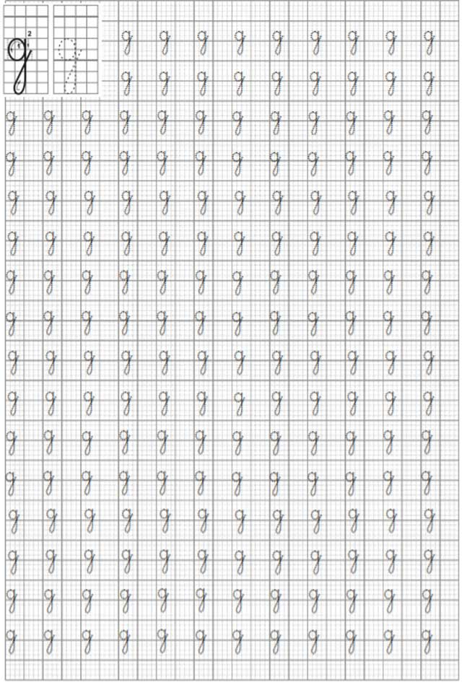
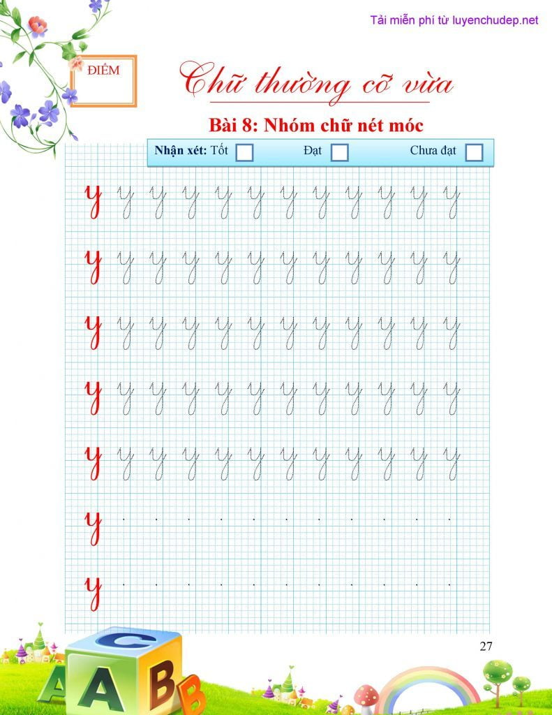

Slide 16
TẠM BIỆT
HẸN CÁC CON VÀO BÀI HỌC LẦN SAU!

